Slide 1
机器学习与知识图谱
王淑军
天津大学
智能与计算学部

Slide 2
知识范围
开发语言（c++, Java, Python）
1.1 c++(c#)
ACM竞赛, efficient c++, STL, c++与mpi的分布式系统设计
1.2 java
主要是java web(mvc, ssh, spring mvc)
1.3 Python
爬虫，以及机器学习算法
开发平台
  2.1 windows开发
  2.2 linux平台开发（提供三台云服务器）
大数据开发
3.1 spark
3.2 Hadoop
数据结构与算法
数据库以及分布式数据库优化（关系型以及图存储）
高性能计算
  6.1 linux以及windows环境下多线程编程
  6.2 linux下多进程编程
  6.3 （cuda）GPU编程
  ……

Slide 3
人工智能与知识图谱
提到“人工智能”这个词，机器学习和深度学习总是最先被被人想到。但是人工智能除了这些耳熟能详的技术外还包括我们的知识图谱。（当然也还有其他技术）
要想让一屋子的程序员吵起来很简单，只需要去他们的办公室喊一句“PHP是世界上最好的语言”。他们能
因为这件事吵一天。有的人会说python大法好，有人会说c++效率高…

Slide 4
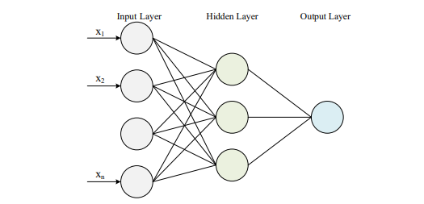
深度学习、机器学习与神经网络
深度学习近年来成为计算机领域最耀眼的明星，衍生出许多实际的应用，主要是在推理与决策等方面取得了突破。
然而深度学习如何在超越图像、语音及自然语言处理方面做出更多成绩，比如对人类情感的理解，意识和动机的模仿，
会涉及到很多更深层次的问题，是目前深度学习的黑匣子无法打开的魔方。
当下，最常被提起的名词就是机器学习、深度学习和神经网络，他们之间具有inclusive relationship 。机器学习包含
深度学习，而深度学习包含神经网络。其中，四层以上的神经网络就被称为深度学习，深度学习是一种典型的机器学习。
神经网络
深度学习
机器学习
Fig. 1 机器学习、深度学习与神经网络之间的包含关系
Fig. 2 神经网络

Slide 5
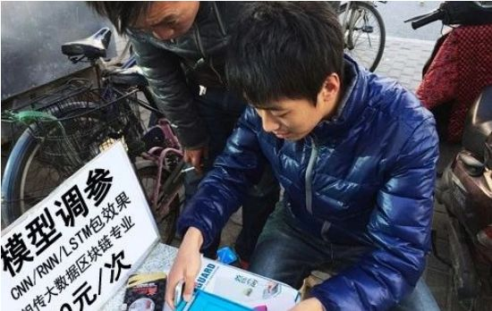
深度学习是结果不可预测
（1）深度学习缺乏理论支撑：尽管深度学习已经在很多领域取得了巨大的成功，然而大多数好文章的idea都是靠直觉提出来的，背后的很少有理论支撑。
（2）假设我们有一个神经网络模型，如何调整这个模型的参数能使得这个模型变得更好是一个难以解决的问题，因为并没有理论支撑我们具体应该怎么做，我们只能靠经验来调整。
Suppose we have a neural network model, how to adjust the parameters of the model to make the model better is a difficult problem to solve, because there is no theoretical support for what we should do, we can only rely on experience to adjust.
（3）即使是一个神经网络的设计者，也完全无法得知自己对神经网络进行的调整会带来什么样的后果，是会使得模型变得更好还是更坏。
Even a designer of a neural network has no idea what the consequences of adjusting the neural network will be, whether it will make the model better or worse.
（4）说白了，深度学习就是使用大量的数据去拟合一个函数y=f(x)。

Slide 6
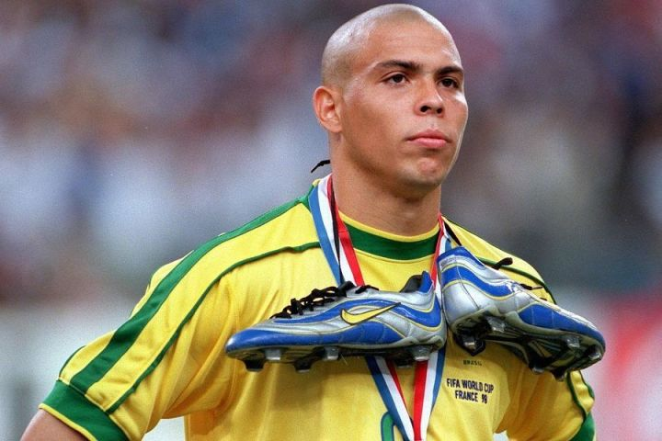
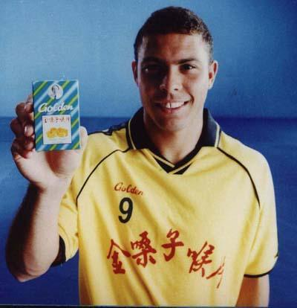
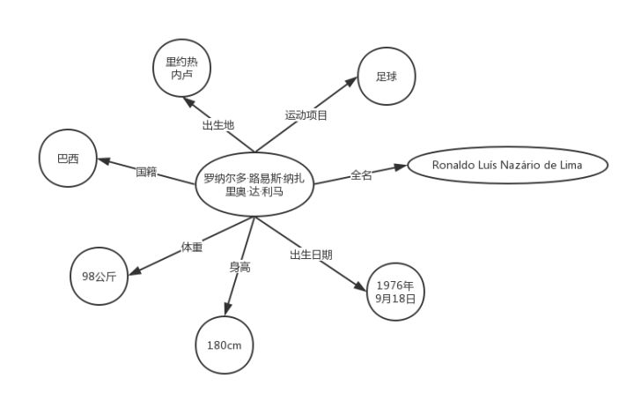
知识图谱
Ronaldo Luís Nazário de Lima
罗纳尔多·路易斯·纳萨里奥·德·利马
之所以举这样一个例子，是因为计算机也理解不了我们的语言和文化，就像我们理解不了左边的这个字符串。
那么我们为什么可以认识右边的字符串却不能认识左边的字符串呢？可能你会说，知识受限。于是我们知道，知识和
大脑对我们人类特别重要。同样的，如果我们想让计算机像人一样思考，那么我们也要给他知识啊。知识图谱就是
我们给予计算机的大脑和知识。
如同上面的例子，机器看到文本的反应和我们看到罗纳尔多葡萄牙语原名的反应别无二致。为了让机器能够理解
文本背后的含义，我们需要对可描述的事物(实体)进行建模，填充它的属性，拓展它和其他事物的联系，即，
构建机器的先验知识。就以罗纳尔多这个例子说明，当我们围绕这个实体进行相应的扩展，我们就可以得到
下面这张知识图

Slide 7
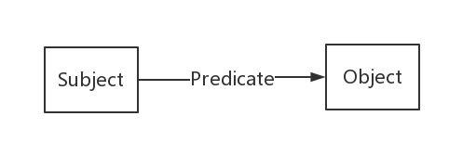
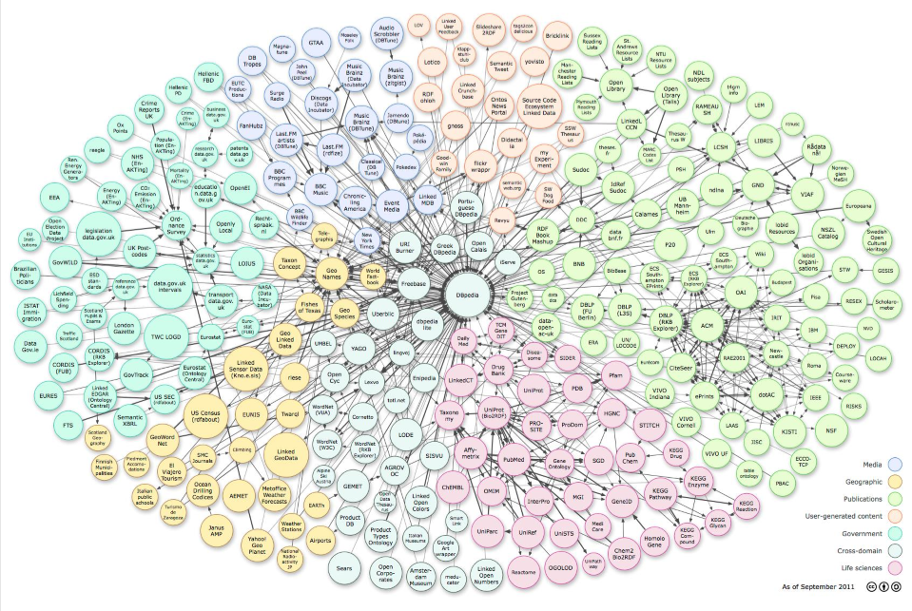
RDF与SPARQL
在知识图谱领域有两个非常重要的概念，一个是RDF（他解决了知识在计算机中以什么形式来存储）另外一个是Sparql，他解决了我们如何从RDF上获取我们需要的数据。
Triple : This triple describes the relationship between two entities.
我
王淑军
名字
我
男
性别

Slide 8
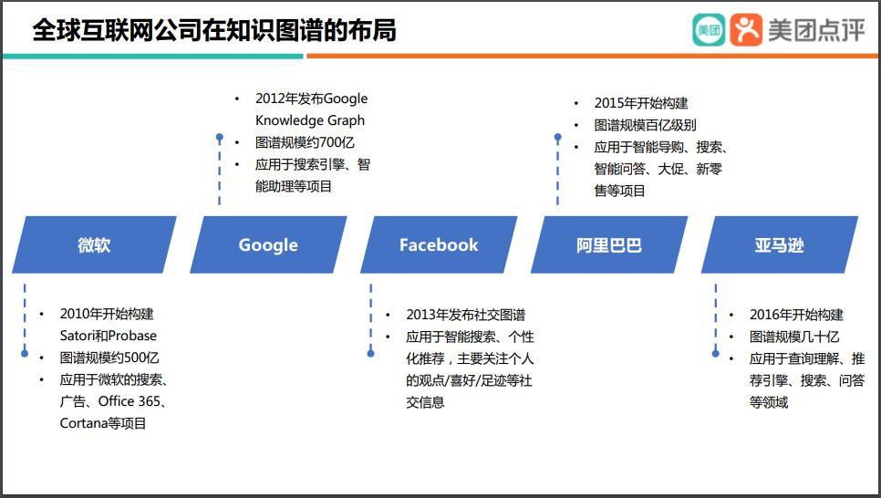

Slide 9
